Slide 1


XIN CHÀO CÁC EM
HỌC SINH

Slide 2
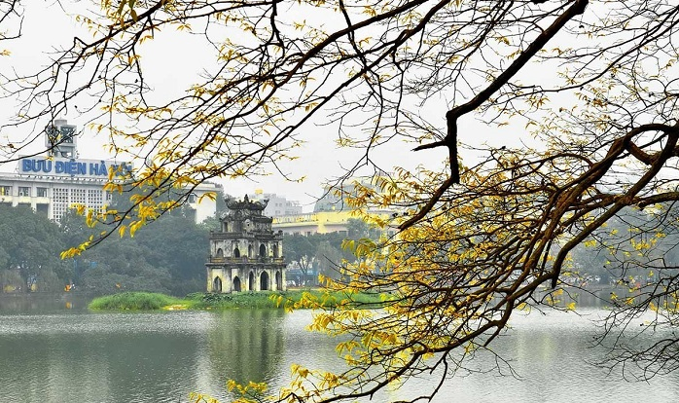
KIỂM TRA BÀI CŨ
Em hãy nêu các thao
tác đưa ảnh vào trang trình chiếu?
B1: Nháy chuột vào thẻ lệnh Insert
B2: Nháy chuột vào nút lện Picture -> xh cửa sổ Insert picture
B3: tìm đến thư mục có chứa ảnh
B4: Nháy chuột vào ảnh
B5: Nháy chuột vào nút lệnh Insert.
đưa ảnh vào trang trình chiếu
Để thực hiện nhiệm vụ tạo bài trình chiếu về Hồ Hoàn Kiếm -> bài học

Slide 3

SGK- 76,77
Tiết 33 - BÀI 32
THỰC HIỆN NHIỆM VỤ VỚI SỰ TRỢ GIÚP CỦA MÁY TÍNH

Slide 4

BÀI TRÌNH CHIẾU – HỒ HOÀN KIẾM
Ý tưởng và nội dung trình chiếu
HỒ HOÀN KIẾM (HỒ GƯƠM)

Slide 5

BÀI TRÌNH CHIẾU – HỒ HOÀN KIẾM
Ý tưởng và nội dung trình chiếu

Slide 6

BÀI TRÌNH CHIẾU – HỒ HOÀN KIẾM
Ý tưởng và nội dung trình chiếu
Em hãy thảo luận với bạn để đưa ra ý tưởng, nội dung để tạo bài trình chiếu giới thiệu về Hồ Hoàn Kiếm? 1’

Slide 7

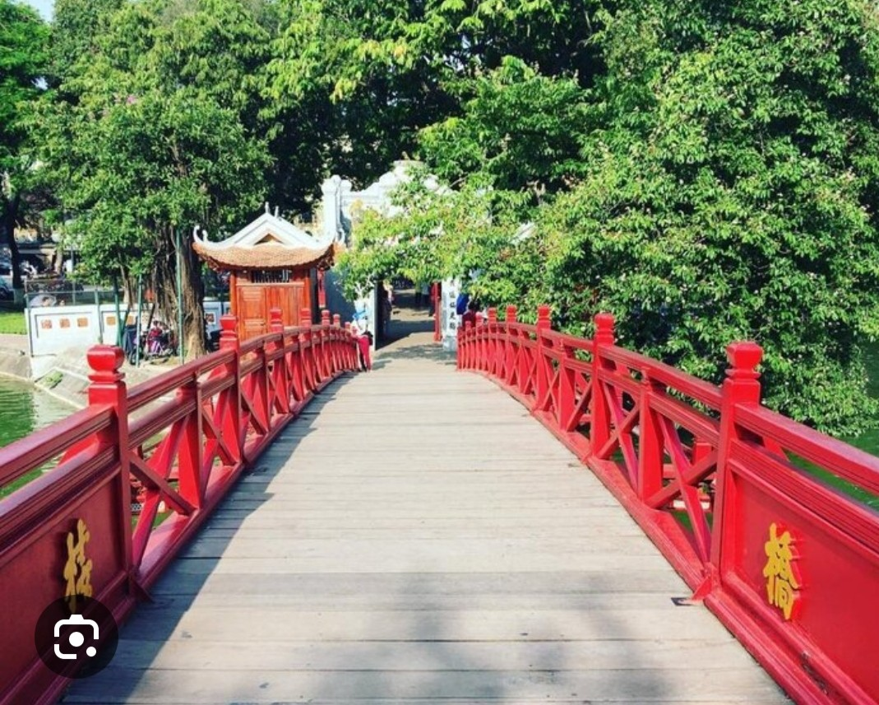
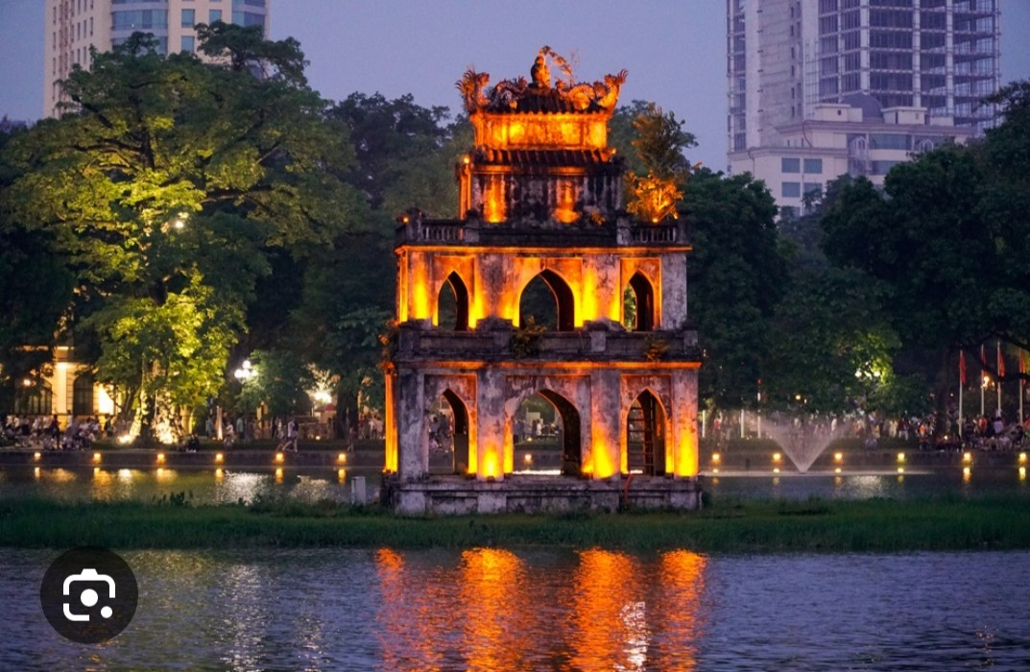
BÀI TRÌNH CHIẾU – HỒ HOÀN KIẾM
Ý tưởng và nội dung trình chiếu
Ý tưởng và nội dung của bài trình chiếu:
Viên ngọc giữa lòng thủ đô.
Trong hồ có Tháp Rùa.
Cầu Thê Húc dẫn vào đền Ngọc Sơn.

Slide 8

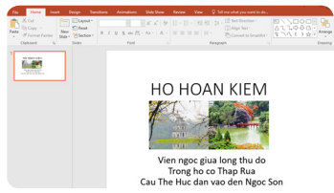
BÀI TRÌNH CHIẾU – HỒ HOÀN KIẾM
Xây dựng trang trình chiếu
HOẠT ĐỘNG NHÓM
Hãy đọc và làm theo hướng dẫn phần 2 SGK - trang 76, 77 để được trang trình chiếu về HỒ HOÀN KIẾM. 6’
Sau khi tạo xong trang trình chiếu bước tiếp theo chúng ta phải làm gì?->nd3

Slide 9


BÀI TRÌNH CHIẾU – HỒ HOÀN KIẾM
Thực hiện trình chiếu
Để thực hiện trình chiếu em làm như thế nào?
Em hãy thực hiện:
• Gõ phím F5 để trình chiếu;
• Gõ phím Esc để về màn hình soạn thảo.
Sau khi tạo xong bài trình chiếu ta cần phải làm gì?
Lưu tệp
Em hãy thực hiện lưu tệp với tên HO HOAN KIEM.

Slide 10

BÀI TRÌNH CHIẾU – HỒ HOÀN KIẾM
Ý tưởng và nội dung trình chiếu
Em hãy thảo luận với bạn tạo 1 trang trình chiếu giới thiệu về bản thân.

Slide 11

GHI NHỚ
Nhờ sự trợ giúp của máy tính việc thực hiện nhiệm vụ sẽ hoàn thành nhanh và dễ hơn.

Slide 12
TẠM BIỆT CÁC EM
HỌC SINH

